Slide 1
YieldCurve研修 の補修
目標：全体像の雰囲気をつかむこと

Slide 2
1．問題設定

Slide 3


1．問題設定
DiscountCurve は以下を満たす。
DiscountCurveの使い道
ここ
DiscountCurveを求めたい！
…どうやって？ マーケットに合わせる

Slide 4
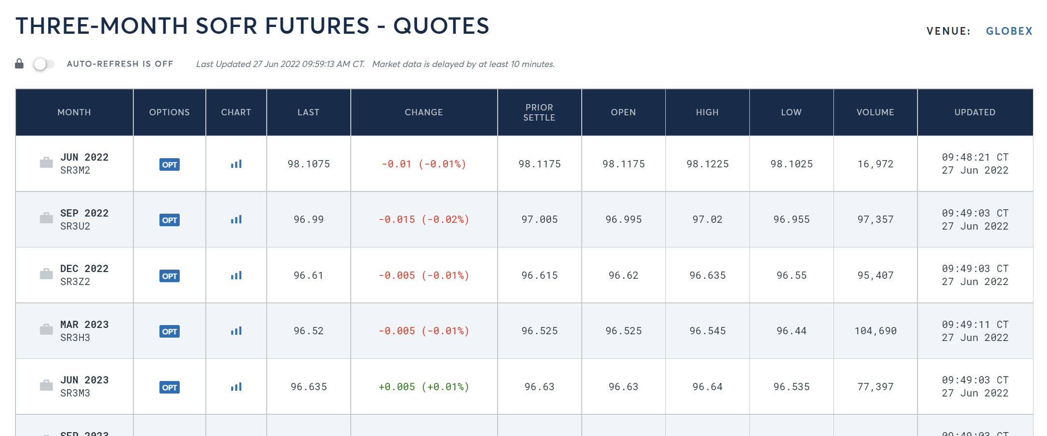

1．問題設定
マーケットに合わせる
DiscountCurve自体はマーケットで観測できない…
が、一部金利商品のquoteは観測できる。
Deposit-rate, SwapRate, SwapSpread,
FRA-rate, FuturesPrice …
https://www.cmegroup.com/markets/interest-rates/stirs/three-month-sofr.quotes.html
https://papers.ssrn.com/sol3/papers.cfm?abstract_id=2219548
Ex)
モデル的には、これらはDiscountCurveの(汎)関数
marketQuoteはDiscountCurveの制約式
中島さんの
Lecture
DiscountCurve は以下を満たす。（qiはmarketQuote）

Slide 5


1．問題設定
DiscountCurve は以下を満たす。（qiはmarket quote）
marketQuoteは有限個
DiscountCurveは連続無限個くらいのパラメータがあってきまらない…
何かしら仮定が必要。例えば、次を仮定する。
どのように
補間するか

Slide 6
1．問題設定
問題設定
で、以下を満たすものを構築する
（diはn 自由度のモデルパラメータ、qiはmarketQuote）
これを解くことを、「カーブを引く」と言ったりします。

Slide 7
2．解き方例

Slide 8
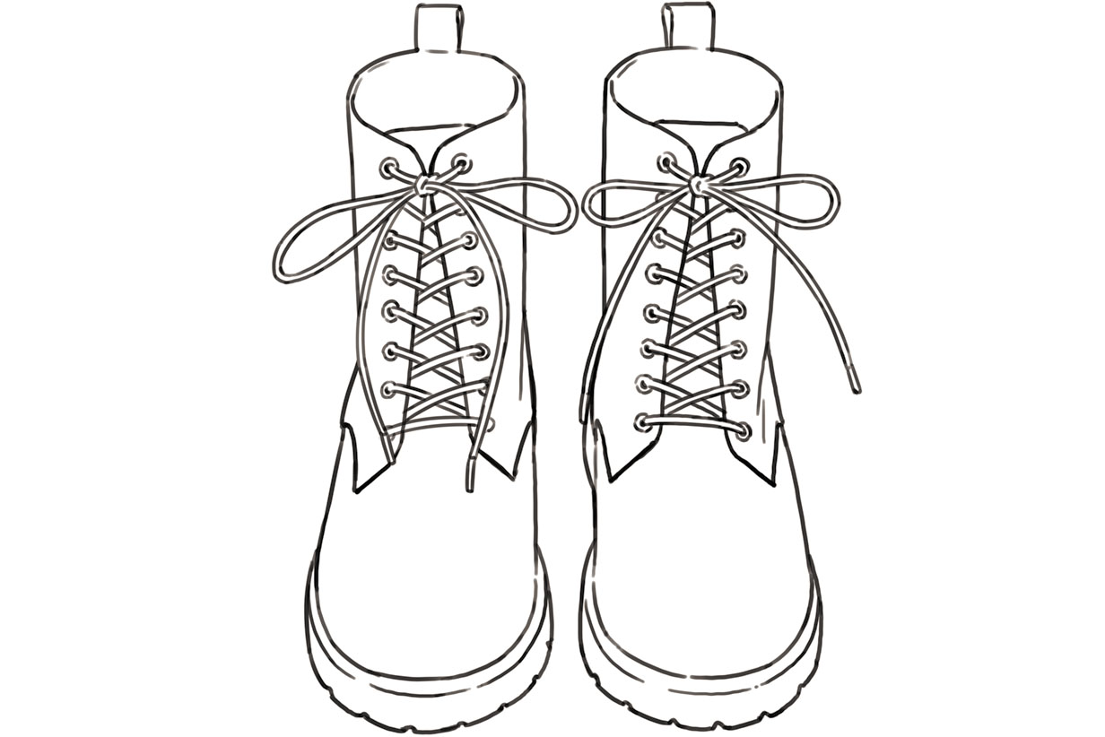
2．解き方例１：線形代数的なBootStrap
中島さんの
Lecture
Deposit, SwapRate, SwapSpreadの定める制約式が
DiscountFactor（DiscountCurveの点）の線形結合で書けることを利用して、
逐次的に解く
良い点： 簡単。（たぶん）速い。
微妙?な点： 本当に解けます…？
紐を1か所ずつ逐次的に
外すイメージ
OIS. 1Y
OIS. 5Y
スポット日

Slide 9
2．解き方例2：球根法的なBootStrap
紐を1か所ずつ逐次的に
外すイメージ
適切な仮定の下で、(例えば)1次元Newton法を使う
OIS. 1Y
OIS. 5Y
スポット日
OIS.1Yを使ってd1を計算
OIS.5Yを使ってd2を計算

Slide 10
2．解き方例3：全部一度に求めさせる
(例えば)n次元Newton法を使う
OIS. 1Y
OIS. 5Y
スポット日
OIS.1Yの定める制約式
OIS.5Yの定める制約式
の連立方程式を、一気に計算する
余談：
n次元Newton法の場合おつりが出る。
おつり
= Jacobian
= partial(DF) / partial(quote)
↑ 後々、リスク計算に使うこともある

Slide 11
3．補間方法

Slide 12
3．補間方法
問題設定
で、以下を満たすものを構築する
（diはパラメータ、n 自由度、qiはmarketQuote）
40個のinstrumentsを使って40年分のDiscountCurveを引いた場合、
40個のデータで40×365日分のデータを補間で作っていることになる…（ほぼ補間説…）
補間って大事なのでは？

Slide 13
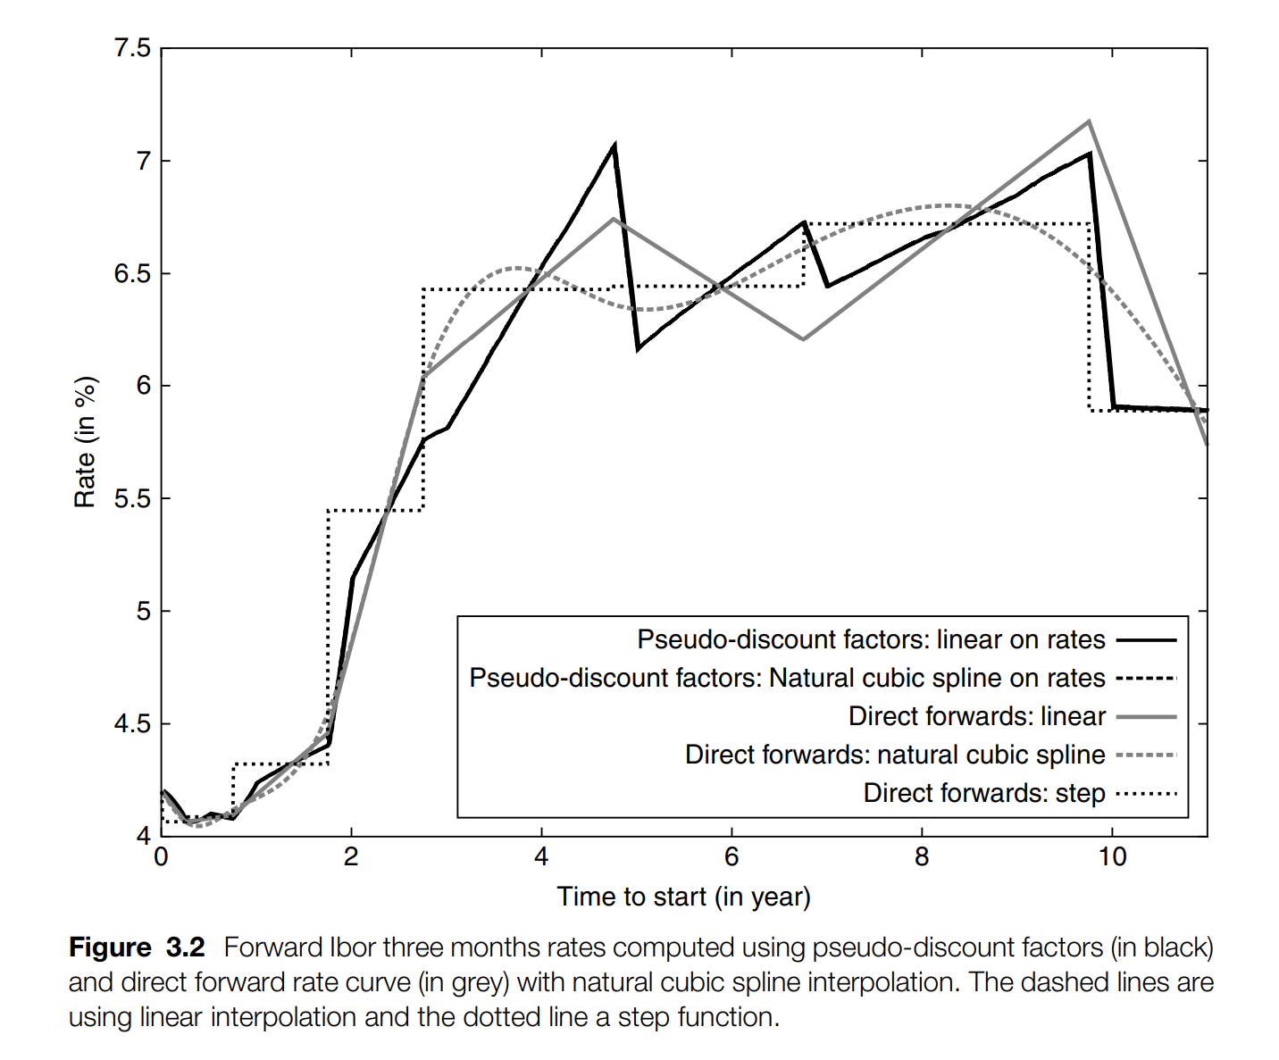
3．補間方法
3M.Forward
のカーブ
補間方法によっては左のように、
(見方によっては)ガタガタなカーブが出来上がる。
補間方法には大きく分けて、
誰を
どの方法で
補間するのか、というパラメータがある。
https://link.springer.com/book/10.1057/9781137374660

Slide 14



3．補間方法
補間方法
区分的
線形
区分的
3次多項式
…
線形補間
CubicSpline
補間対象
…
DiscountCurve自体
LogDF
瞬間フォワードレート

Slide 15
3．補間方法
他にも、Hybrid的な補間方法を考えることもできる…。
短期部分はxxx
長期部分はyyy

Slide 16
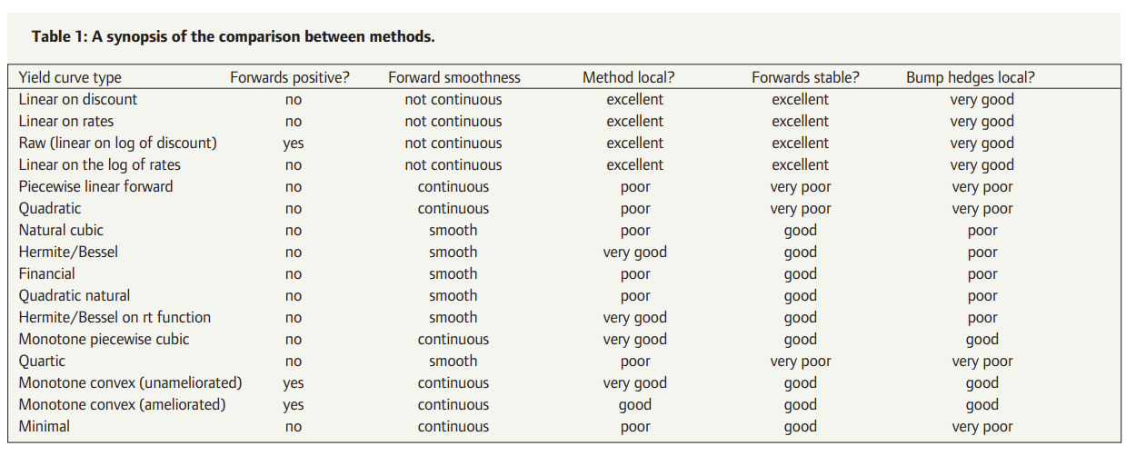
3．補間方法
各補間方法の、「望ましい」とされる性質の充足具合の一覧
https://www.researchgate.net/publication/228463045_Methods_for_constructing_a_yield_curve

Slide 17
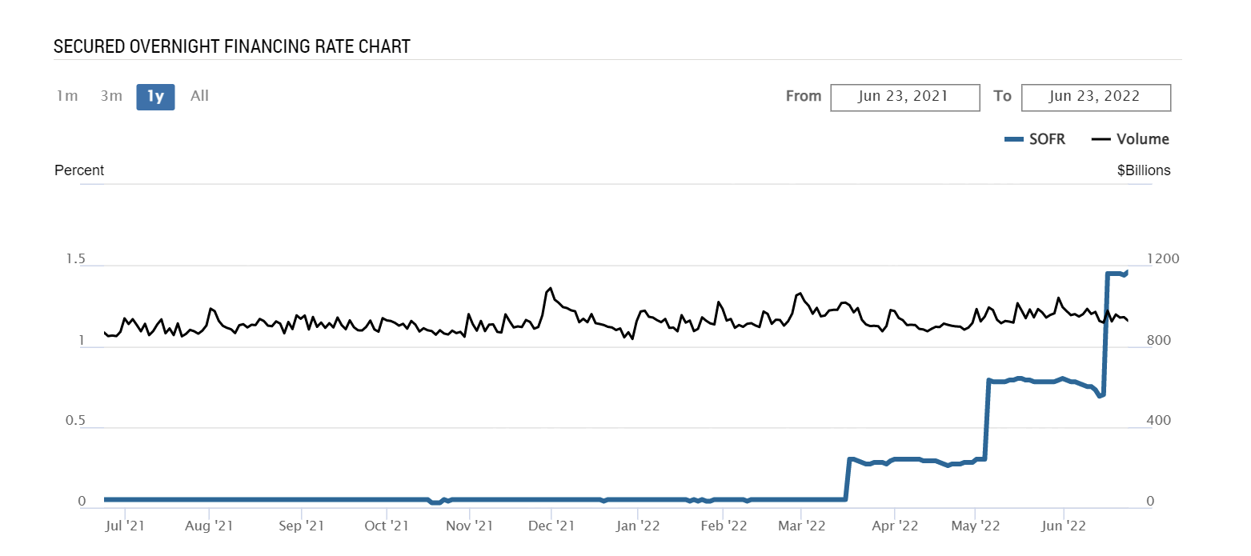
3．補間方法
どうもSOFRは
こう動くらしい…？
https://www.newyorkfed.org/markets/reference-rates/sofr

